Slide 1
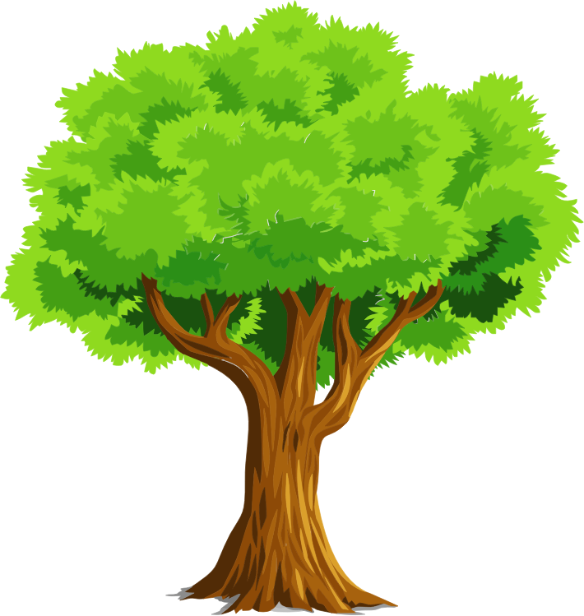











CHƠI TRỐN TÌM
CÙNG BẠCH TUYẾT VÀ 7 CHÚ LÙN

Slide 2
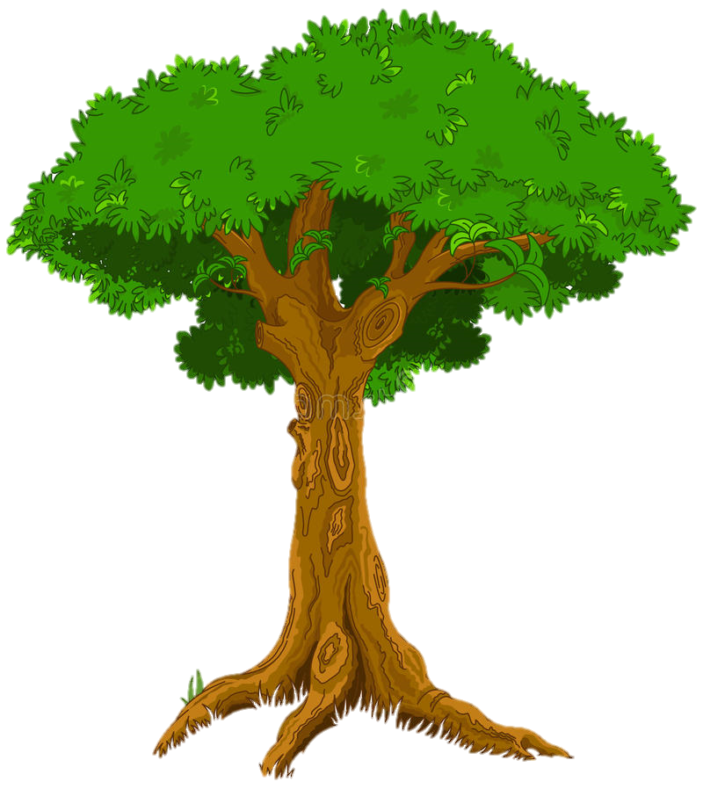
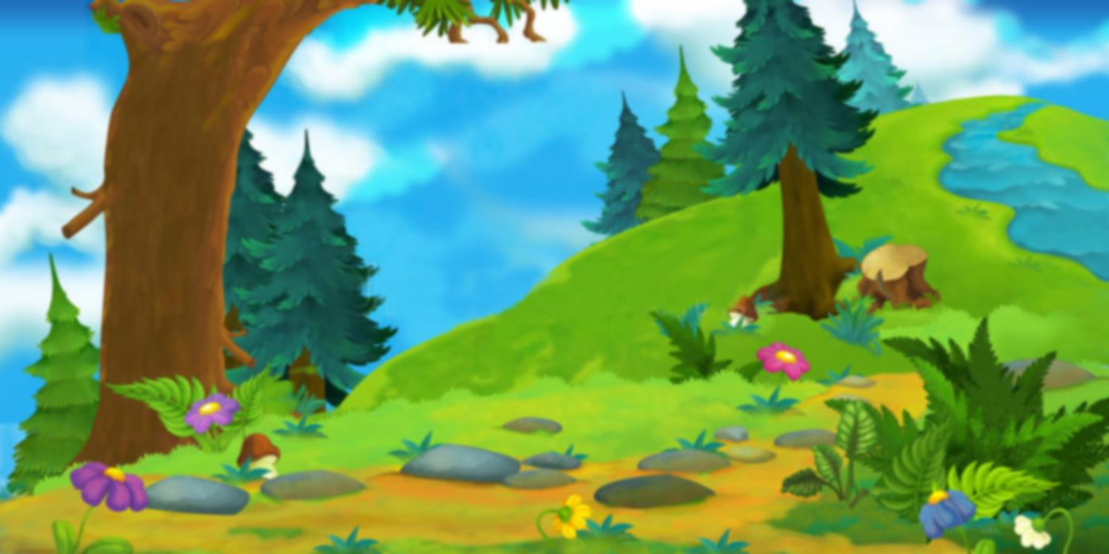






349ml – 165ml= ?
A.281ml
B.168ml
C.187ml
D. 186ml
ĐÚNG RỒI

Slide 3
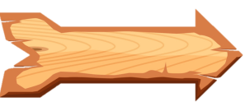


500g – 250g = ?
A.350g
B.250g
C.150g
D.200g
ĐÚNG RỒI

Slide 4



251 ml + 262ml = ?
A.513ml
B.613ml
C.490ml
D.523ml
ĐÚNG RỒI

